Slide 1






爱城市性能提升33倍的秘密
—— 缓存技术在爱城市中的应用

Slide 2
爱城市的问题
接口服务性能和稳定差
在业务高峰期的大并发情况下,容易出现访问延迟,甚至无法访问的情况。
接口 | 并发用户数 | 响应时间 | 吞吐量(TPS) | 错误率
栏目接口 | 200 | 0.878s | 80.2/sec | 0.00%
城市切换 | 1000 | 0.024s | 493.0/sec | 0.00%
自动 | 250 | 0.25s | 45.1/sec | 0.05%
短信分享 | 250 | 0.917s | 126.8/sec | 0.00%
栏目接口 | 200 | 0.878s | 80.2/sec | 0.00%

Slide 3
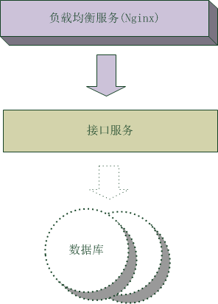
2. 接口服务健壮性差
存在数据库单点故障问题

Slide 4
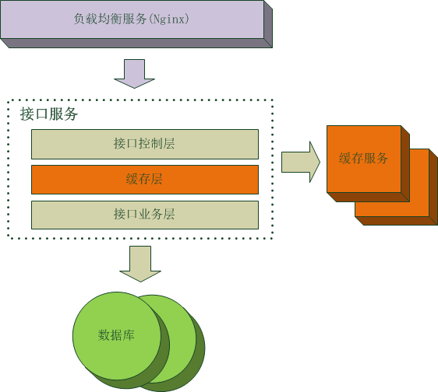
爱城市是如何解决以上问题的
我们使用缓存技术解决以上问题。通过缓存接口计算的结果,极大提高了接口服务性能和健壮性。

Slide 5
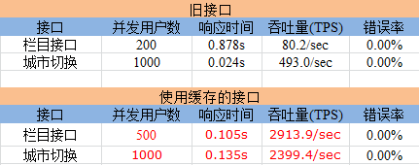
接口服务性能提升
接口性能得到了极大提升(33倍);支持的同时在线用户数也达到了翻番的效果。

Slide 6
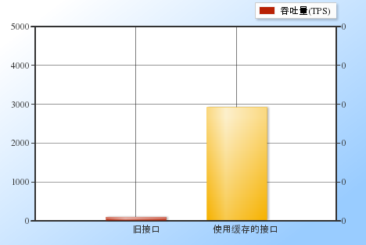
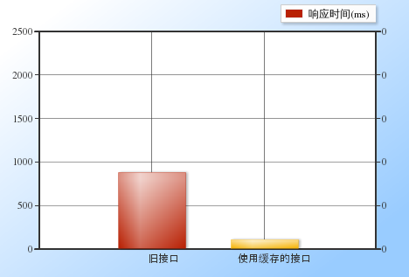
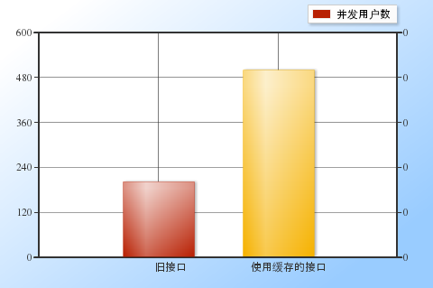
对比图表

Slide 7
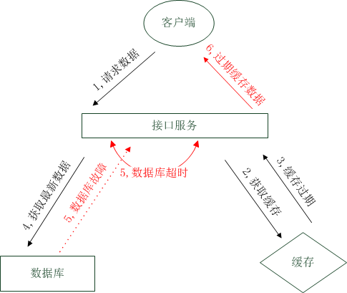
接口服务健壮性提升
通过缓存服务和数据库服务之间相互的故障转移机制，使得在数据库或缓存服务异常时,接口服务也能正常运行。

Slide 8
爱城市是如何做的
建立数据库的超时机制
获取链接超时
语句执行超时
Socket 操作超时

Slide 9
2. 开发爱城市的缓存框架
我们开发了一个轻量级的缓存框架。抽象了缓存的使用以屏蔽不同缓存实现之间使用的差异和复杂性，为使用者提供开箱即用的缓存支持并可透明的切换不同的缓存实现。同时，还为使用者提供了基于缓存的故障转移功能。另外，还提供了灵活的缓存控制机制, 如局部/全局禁用缓存，便捷的缓存清除/过期控制等。

Slide 10
与其他缓存框架的区别
无缝结合爱城市开发框架
简单易用,不侵入业务代码
无需绑定第三方框架(如Spring等)
提供故障转移支持
提供灵活的缓存控制
透明化缓存实现等

Slide 11
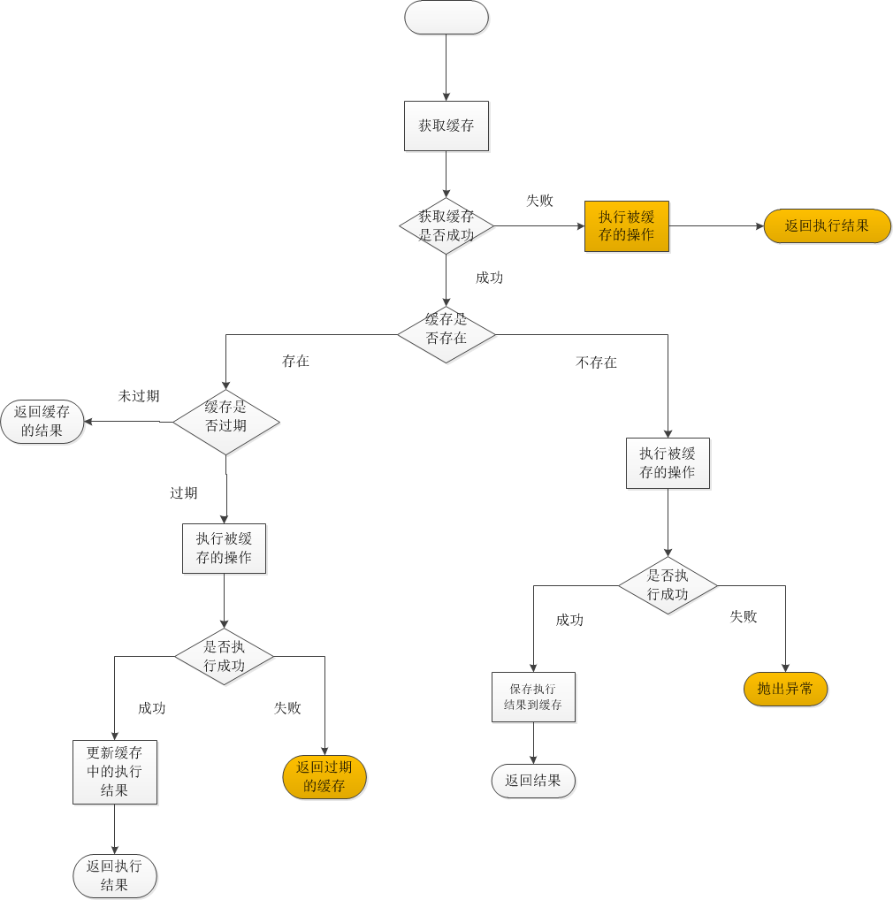
缓存框架的核心流程

Slide 12
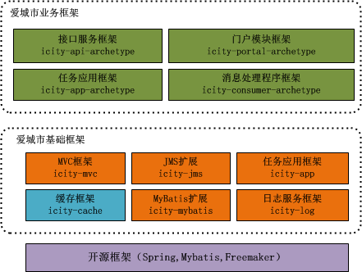
在爱城市的开发框架中的地位
缓存框架是爱城市基础开发框架的重要组成部分。

Slide 13

谢谢

